Slide 1

Інститут технічної теплофізики НАН України
ЕНЕРГОЕФЕКТИВНІ ТЕХНОЛОГІЇ ТА ОБЛАДНАННЯ ДЛЯ ВИРОБНИЦТВА ТЕПЛОТИ ТА ЕЛЕКТРОЕНЕРГІЇ З ВІДНОВЛЮВАНИХ ДЖЕРЕЛ ЕНЕРГІЇ
Директор Інституту,
академік НАН України Ю. Ф. Снєжкін
Київ 2022 р.

Slide 2
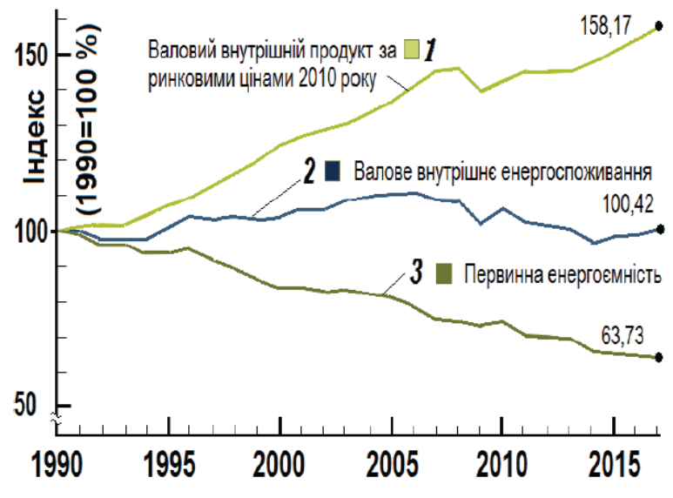
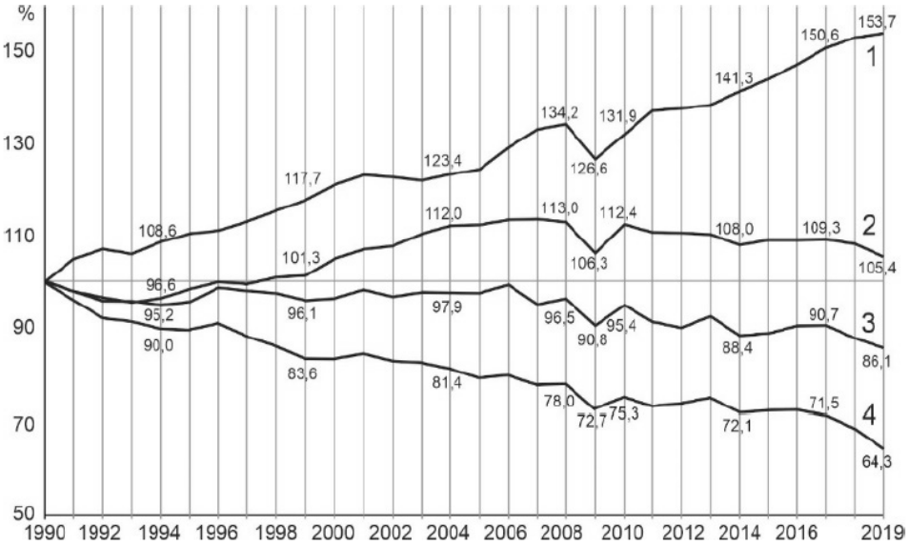
ДИНАМІКА ЗМІНИ ВВП І ВАЛОВОГО ЕНЕРГОСПОЖИВАННЯ
Рис.1. Динаміка індексів валового внутрішнього продукту 1, валового внутрішнього енергоспоживання 2 та енергоємності 3 ЄС впродовж 28 років у період
1990 – 2017 рр. Показники 1990р. Взяті за базу порівняння (100%).
Джерело: Energy intensity in Europe.
Рис.2. Динаміка зміни ВВП (1), валового енергоспоживання (2), споживання первинної енергії (3) і викидів парникових газів (4) в Німеччині.
Джерело: K. Appunn, Y. Haas, J. Wettengel. Germany’s energy consumption and power mix in charts. Clean Energy Wire, 2020.

Slide 3
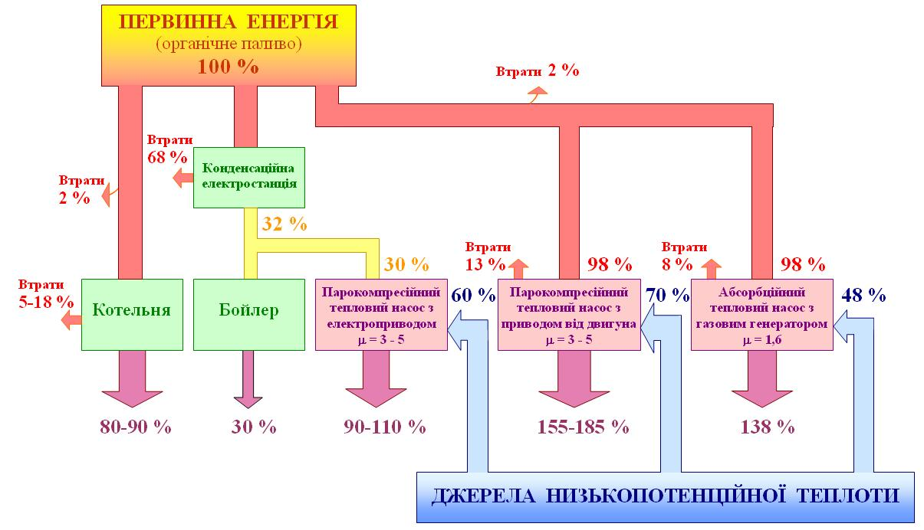
ЕФЕКТИВНІСТЬ ВИКОРИСТАННЯ ТЕПЛОВИХ НАСОСІВ
В ТЕПЛОХОЛОДОПОСТАЧАННІ
3

Slide 4
ПОТЕНЦІАЛ ЕНЕРГОЗБЕРЕЖЕННЯ
млн.т.у.п на рік
Загальний потенціал
Економічно-досяжний потенціал до 2020 р.
1 – Водообігові цикли в енергетиці і промисловості
2 –Тепло видкритих водоймищ
3 – Геотермальна енергія
4 – Верхній шар грунту
5 – Стічні води
6 – Шахтні води
7 – Вентиляційні викиди
Потенціал ВДЕ перевищує енергію розвіданих традиційних енергоресурсів у 80 разів
4

Slide 5
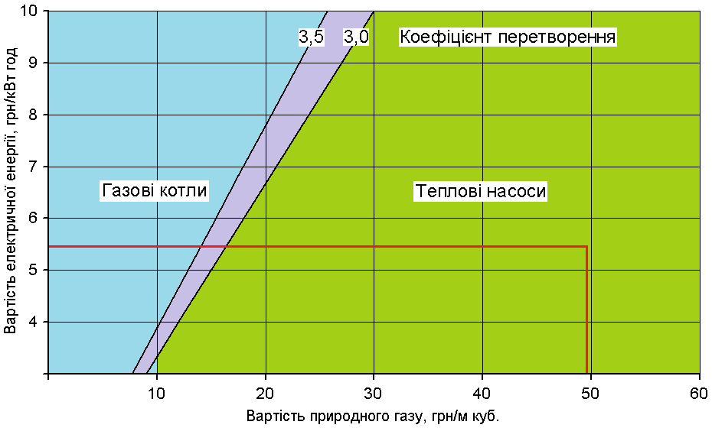
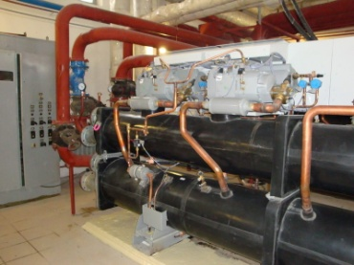
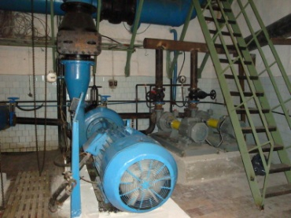
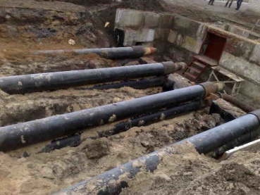
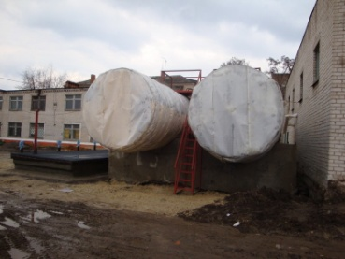
Теплонасосна система гарячого водопостачання потужністю 1,5 МВт в м. Краматорську
Основні характеристики проекту
Теплова потужність, МВт | Джерело низькопотенцій-ного тепла та його витрати G | Вартість 1 Гкал тепла, грн./Гкал фактична/ розрахункова | Економія природного газу, млн.нм³ | Термін окупності, рік | Капітальні витрати, млн.грн.
1,4 | неочищені стічні води - G = 120 м³/год | 194,14 186,9 | 1,470 | 2,47 19,5 | 2,061
Економічність теплонасосного опалення
Технічно досяжний потенціал від впровадження ТНУ в Україні становить 31,3 млрд. кВт·год/рік, що еквівалентно заміщенню понад 4,2 млрд м³ газу.
5

Slide 6
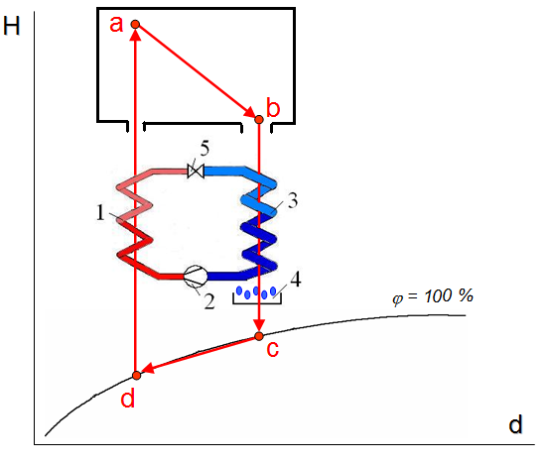
ПРОЦЕС ТЕПЛОНАСОСНОГО СУШІННЯ
В H-D ДІАГРАМІ
q_{a}, T_{a}, d_{a}
q_{b}, T_{b}, d_{b}
1 – конденсатор
2 – компресор
3 – випарник
4 – збірник конденсату
5 – дросель
q_{KM}
Зниження вологовмісту сушильного агенту
утилізація теплоти відпрацьованого сушильного агенту
нагрівання сушильного агенту
Керування вологовмістом сушильного агенту
6

Slide 7
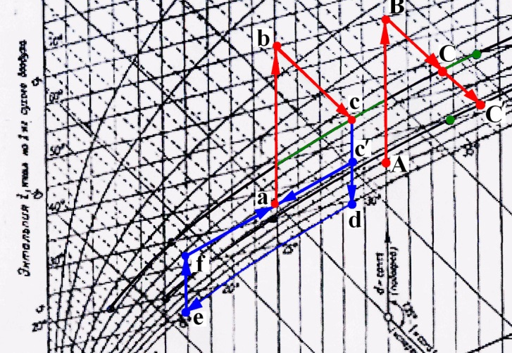
ВИЗНАЧЕННЯ ПИТОМИХ ЕНЕРГОВИТРАТ
У ЦИКЛІ ТЕПЛОНАСОСНОГО СУШІННЯ
Залежність питомих енерговитрат на видалення вологи від температури охолодження повітря у випарнику теплового насоса (ТН)
Кількість енергії, що витрачається на привід компресора ТН
де питома холодопродуктивність ТН
Питомі енерговитрати на видалення вологи для ідеальної сушарки (Н_{A} = H_{B})
7

Slide 8
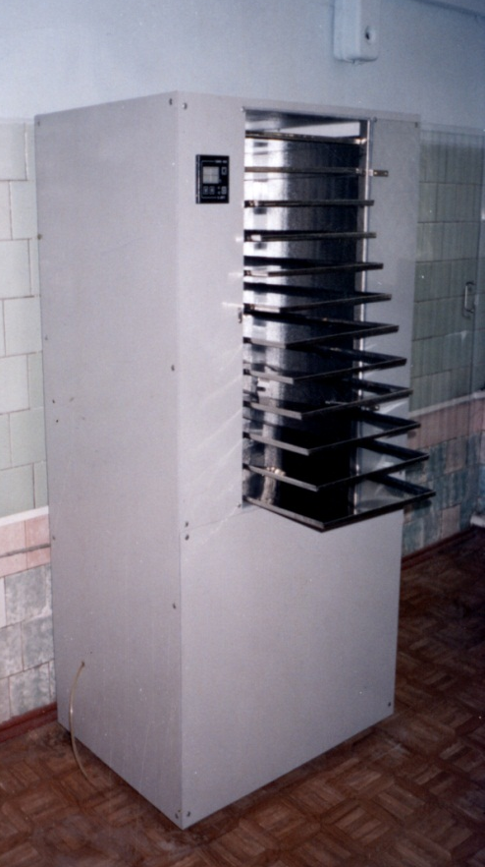
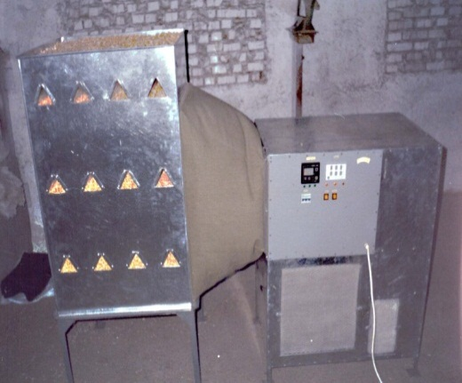
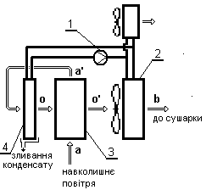
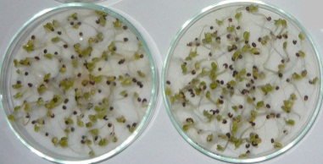
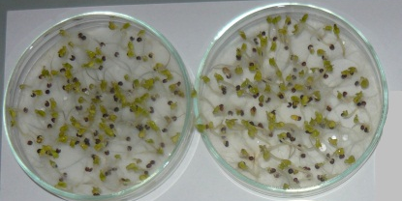
ТЕПЛОНАСОСНI СУШИЛЬНI УСТАНОВКИ
ІЗ ЗАМКНУТОЮ РЕЦИРКУЛЯЦІЄЮ ПОВІТРЯ
Технічні характеристики
1. Температура сушіння 40-55 °С
2. Кількість випареної вологи до 8 л/год
3. Кількість висушеного продукту:
– пшениця до 120 кг/год
– кукурудза до 100 кг/год
– мак до 70 кг/год
4. Встановлена потужність 4,5 кВт
5. Питомі витрати ел.енергії на випаровування вологи 0,4…0,8 кВт ·год/літр
6. Габарити агрегату 900х650х1300 мм
7. Маса агрегату 90 кг
8. Габарити сушильної камери 800х800х1700мм
1 – компресор; 2 – повітряний конденсатор; 3 – рекуператор; 4 – випарник
Технічні характеристики
Температура сушіння 40-55 °С
Кількість продукту, що висушується
– лікарські та ін. трави
до 200 кг/добу
– фрукти, гриби, овочі та т.п.
до 100 кг/добу
Встановлена потужність 1,6 кВт
Питомі витрати ел.енергії
на выпаровування вологи
0,3…0,7 кВт ·год/литр
Габарити теплонасосного агрегату
600х700х600(h) мм
Масса 50 кг
8

Slide 9
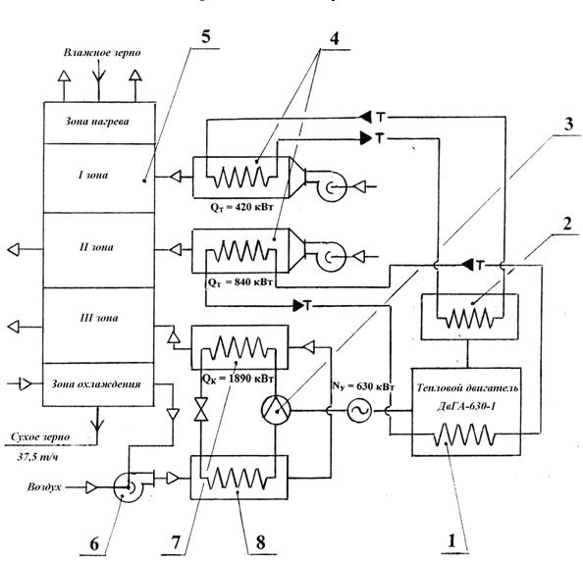
Принципова схема теплонасосної зерносушарки
Технічні характеристики сушильної установки
1. Продуктивність по висушеному
зерну (при зниженні вологості
від 20 до 14 %) 37,5 т/год
2. Продуктивність по випареній
волозі 2630 кг/год
3. Температура процесу 55 °С
4. Питома витрата газу 5,2÷ 5,9 нм³/т
5. Енерговитрати на видалення
1 кг вологи 594÷650 ккал/кг
6. Сумарна теплопродуктивність
агрегату 3150 кВт
1 – газовий двигун-генератор;
2 – теплообмінник утилізаційний; 3 – компресор теплового насосу; 4 – повітряні калорифери;
5 – конвективна 3-зонна зерносушарка;
6 – циркуляційний вентилятор; 7 – конденсатор теплового насосу;
8 – випарник теплового насосу.

Slide 10
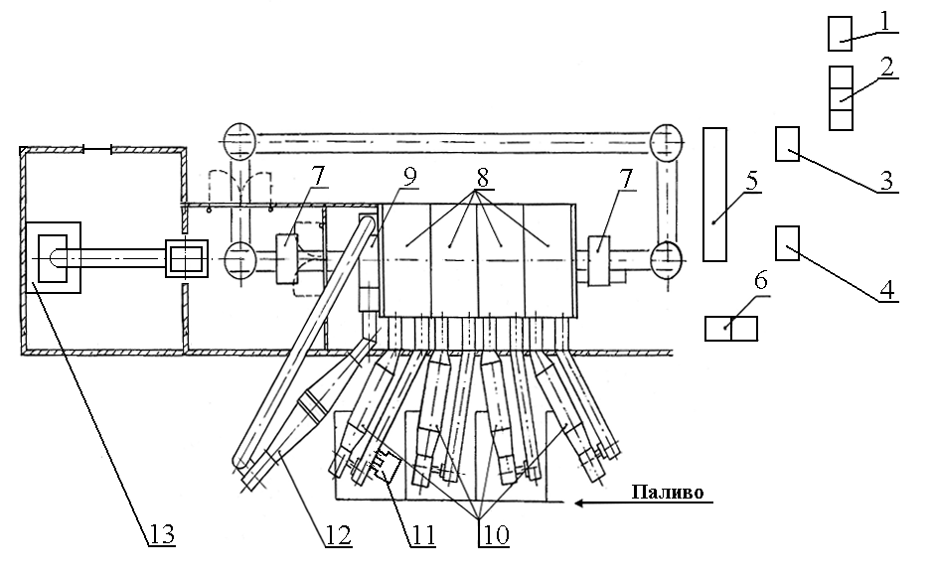
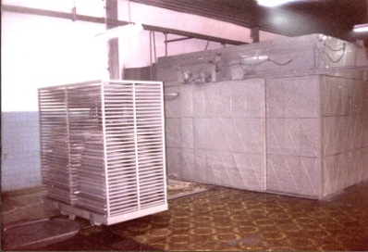
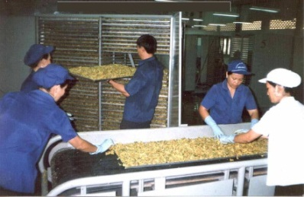
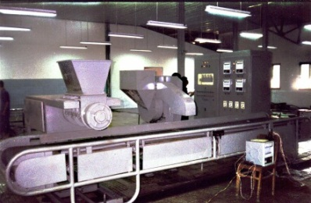
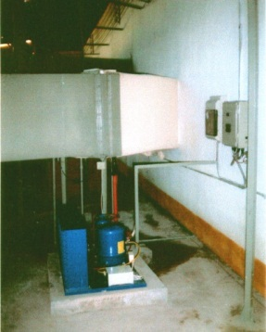
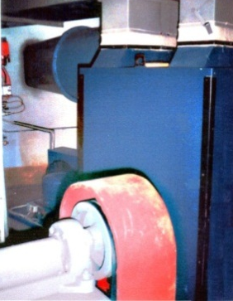
ТЕХНОЛОГІЧНА ЛІНІЯ ВИРОБНИЦТВА ХАРЧОВИХ ПОРОШКІВ
З ТРОПІЧНИХ ФРУКТІВ
Система осушення
1 – змішувач; 2 – мийний комплекс;
3 – машина для нарізання А9-КР2В;
4 – гранулятор; 5 – стрічковий транспортер;
6 – пульт керування; 7 – візок;
8 – сушильна установка універсальна модульная;
9 – зона охолодження;
10 – теплогенератор з вентилятором;
11– теплонасосна установка; 12 – установка охолодження повітря; 13 – установка диспергування, сепарації й пакування.

Slide 11
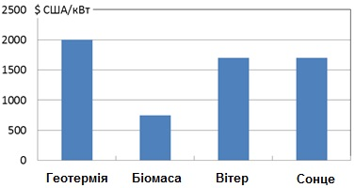
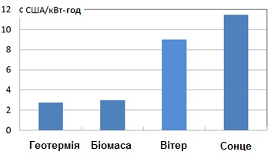
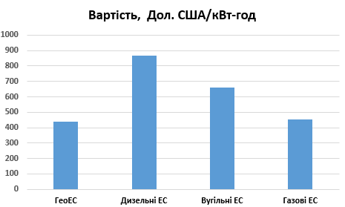
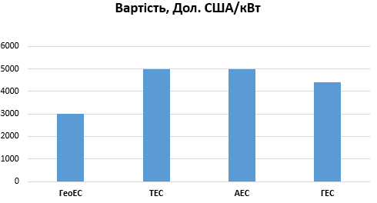
ОСНОВНІ ПЕРЕВАГИ ГЕОТЕРМАЛЬНИХ СТАНЦІЙ ЕКОНОМІЧНІ ПОКАЗНИКИ
Питомі капіталовкладення, Дол. США/кВт
Собівартість виробленої теплоти, цент США/кВт-год
Порівняння величини капітальних витрат та вартості електроенергії, виробленої різними електростанціями
Питомі капітальні вкладення на 1 кВт встановленої потужності
Вартість 1 кВт-год виробленої електроенергії
Незважаючи на найвищі капіталовкладення використання геотермальних енергоносіїв, собівартість виробленої теплоти є найнижчою в порівнянні з іншими відновлюваними джерелами енергії (до 2,5 – 3,0 центів США за 1 кВт⋅год).
В порівнянні з традиційними електростанціями, будівництво геотер-мальних станцій вимагає менших капітальних витрат, і собівартість одержуваної електроенергії нижче, ніж на традиційних станціях.

Slide 12
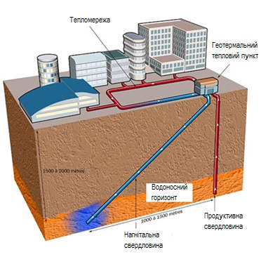
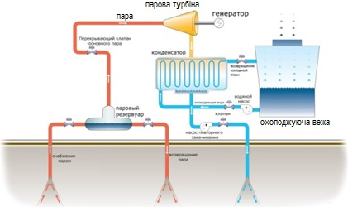
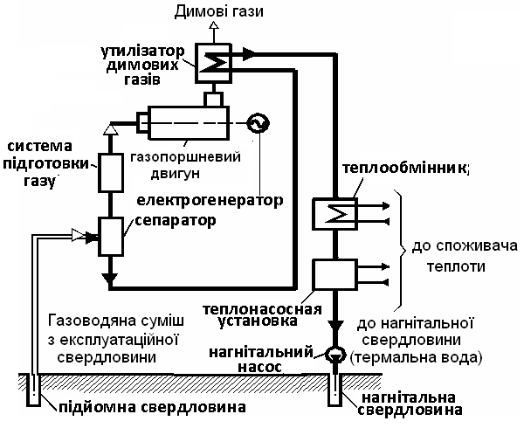
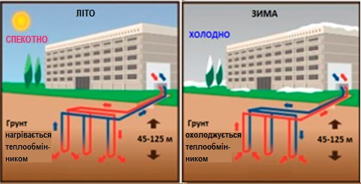
СХЕМИ ВИКОРИСТАННЯ ГЕОТЕРМАЛЬНОГО ТЕПЛОНОСІЯ
Тепловая геотермальна станція
Геотермальна електростанція
Когенераційна геотермальна станція для використання газонасичених термальних вод с газопоршневим двигуном з тепловою потужністю 0,76 МВт, з електричною потужністю 60 кВт
Геотермальний тепловий насос

Slide 13
ПРОГНОЗНИЙ ТЕПЛОЕНЕРГЕТИЧНИЙ ПОТЕНЦІАЛ ГЕОТЕРМАЛЬНОЇ ЕНЕРГІЇ
В ПЕРСПЕКТИВНИХ ОБЛАСТЯХ
Область | Очікувана температура теплоносія на виході, °С | Технічно доступна еквівалента економія природного газу, млрд. м³
1. Закарпатська | 85-90 | 0,4
2. Івано-Франківська | 65-90 | 0,3
3. Львівська | 90-130 | 0,4
4. Полтавська | 120-130 | 0,3
5. Сумська | 80-100 | 0,2
6. Харківська | 85 | 0,3
7. Чернівецька | 77 | 0,1
8. Чернігівська | 70-100 | 0,2
ВСЬОГО | - | 2,2
За прогнозною оцінкою ІТТФ НАН України технічно доступний потенціал енергії геотермальних вод у 8-ми найбільш перспективних для впровадження областях України, становить майже 15,8 тис. ГВт⋅год. на рік.
Це дасть можливість виробляти близько 13,5 тис. ГВт⋅год. на рік теплової та 2,3 тис. ГВт⋅год. на рік електроенергії, що еквівалентно зменшенню споживання природного газу на 2,2 млрд. м³ на рік.

Slide 14
Торф'яні родовища - це природні біологічні системи, що знаходяться в стадії безперервного зростання.
Відновлювані природні ресурси - природні ресурси, швидкість відновлення яких порівнянна зі швидкістю їх споживання.
Щорічно в світі утворюється майже 3 млрд. тонн торфу, що приблизно в 120 разів більше видобутку.
Світовий баланс біомаси та торфу
Енергетичний ресурс | Світовий ресурс, млрд.т | Річний приріст, Млрд. т/рік | Частка з світового ресурсу, %
Деревина лісів | 210 | 6,0 | 2,8
Торф | 600 | 3,0 | 0,5
Біомаса рослин | 160 | 120,0 | 70
Згідно з резолюцією Генеральної асамблеї ООН №33 / 148 від 1978 р торф віднесений до поновлюваних джерел енергії.
На 25-ій сесії Міжнародної Групи з питань зміни клімату (IPCC) вирішено не розглядати "торф" в якості викопного палива і помістити в його власну паливну категорію «Торф» перед біопаливом.
У резолюції 2006 року по стратегії для біомаси та біопалива Європейський Парламент, включає "торф" як повільно поновлюваний енергетичний ресурс для виробництва біоенергії з біомаси. Згідно з резолюцією OJC 311 E від 31.10.2000 р торф віднесений до поновлюваних джерел енергії в межах річного приросту запасів.
Уряд Канади та Фінляндії визначає торф як тверде біопаливо поряд з деревиною і деревними відходами, при його використанні можливі дотації.
Notes:
В Україні торф вважається альтернативним місцевим паливом, до категорії відновлюваних не відноситься, а відповідно його використання не датується.
Торф - це природний біоресурс, який утворюється в результаті природного відмирання і неповного розкладання болотних рослин під впливом біохімічних процесів в умовах підвищеної вологості і нестачі кисню
Торф'яні родовища - це природні біологічні системи, що знаходяться в стадії безперервного зростання.
Відновлювані природні ресурси за визначенням це природні ресурси, швидкість відновлення яких порівнянна зі швидкістю їх споживання.
Щорічно в світі утворюється майже 3 млрд. тонн торфу, що приблизно в 120 разів більше видобутку.
Якщо проаналізувати світовий баланс біомаси і торфу…
Відповідно швидкість відновлення торфу всього в 5 разів повільніше відновлення деревинної біомаси
В ряді нормативних актів Генеральної асамблеї ООН , сесії Міжнародної Групи з питань зміни клімату, резолюцій Європейського Парламенту торф фігурує як повільно відновлюваний ресурс вмежах річного приросту запасів
В канаді та фінляндіїї відноситься до відновлюваних.
Питання його відновлюваності досі дискусійне а потенціал вище деревинної біомаси.
14

Slide 15
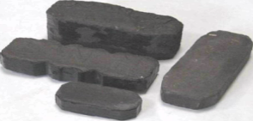
ВАРТІСТЬ ПАЛИВА У ПЕРЕРАХУНКУ НА ОДИНИЦЮ ЕНЕРГІЇ (ГДж)
15

Slide 16
ВИКОРИСТАННЯ ТОРФУ У СВІТІ
Фінляндія
(виробництво 8 % електроенергії,
20 % теплоти)
Державна компанія Vapo Oy: видобуток торфу та генерація електроенергії. Видобуток торфу в Фінляндії, Швеції, Естонії. Загальний об'єм видобутку приблизно 8,2 млн.т/рік.
Виробництво 20,4 млрд. кВт-год/рік е/е. Виробництво машин для видобутку торфу та підготовки покладів.
1
Частка торфу в паливному балансі України
Ірландія
(виробництво 18 % електроенергії, загальна частка в енергобалансі 15,3 %)
Державна компанія Bord-na-Mona: видобуток торфу, генерація електроенергії, виробництво брикетів. Оборот 295,7 млн. євро.
Персонал: 1781 людей.
Загальний об'єм видобутку 5,4 млн.т/рік,
у тому числі:
брикетування 0,5 млн. т
генерація електроенергії 2,8 млн. т
сільське господарство 0,4 млн. т
власна електростанція 120 МВт
%
7

Slide 17
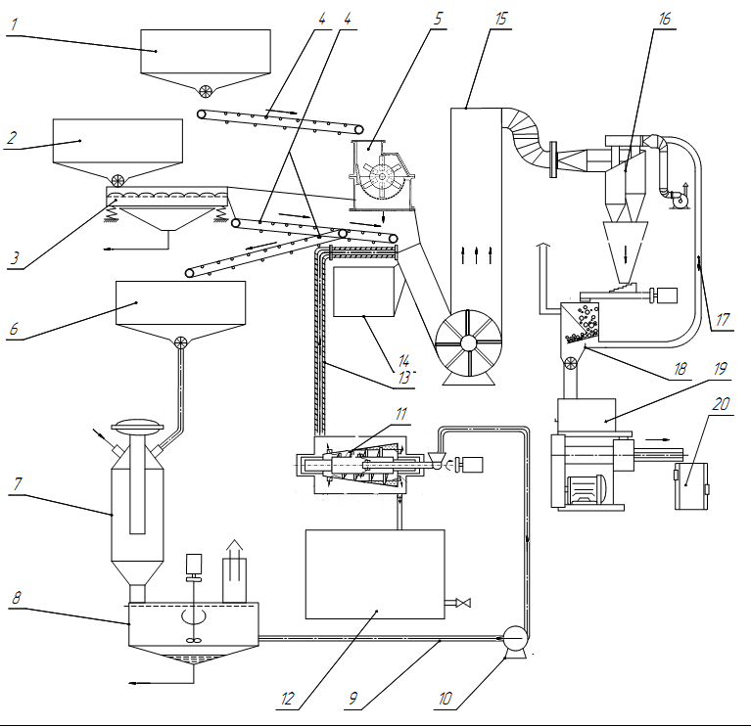
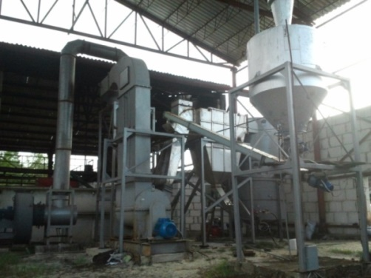
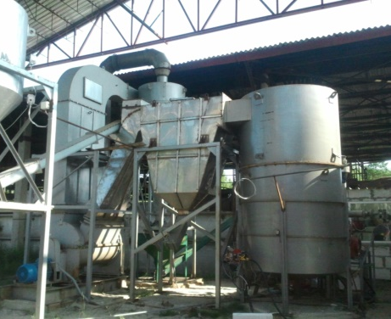

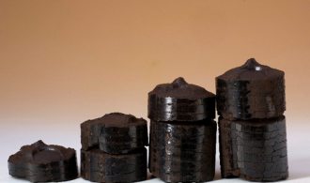
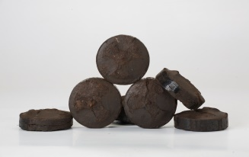
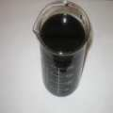
ТЕПЛОТЕХНОЛОГІЯ ПЕРЕРОБКИ ТОРФУ ТА БІОМАСИ
НА КОМПОЗИЦІЙНЕ ПАЛИВО З ЕКСТРАКЦІЄЮ ГУМІНОВИХ РЕЧОВИН
1. Бункер біомаси; 2.Бункер фрезерного торфу; 3. Грохот;
4. Транспортер; 5. Молоткова дробарка; 6. Бункер фрезерного торфу ділянки екстракції ГР; 7. Кавітаційний екстрактор;
8. Збірник пульпи; 9. Трубопровід; 10. Насос; 11.Центрифуга ОГШ; 12. Збірник розчину ГР; 13. Шнековий живильник;
14. Теплогенератор; 15. Сушарка аеродинамічна з млином; 16.Циклони; 17. Паропровід; 18. Бункер термовологісної обробки;19. Прес ударний МБ-80, 20. Бункер готової продукції
Біомаса,
ТПВ
Торф
На подрібнення
Торф
Теплоге-
нератор
Розчин NaOH
ТУ У 02.2-05417118-051:2015
ПАЛИВО ГРАНУЛЬОВАНЕ
З ТОРФУ, РОСЛИННОЇ СИРОВИНИ ТА ЇХ СУМІШЕЙ
Розчин Гумату натрію
Розчин ГР
Високозольний осад
Собівартість виробництва гуматів за пропонованою технологією становить 3.7 грн /л що в 4,5 рази менше за собівартість виробництва на окремому підприємстві, а собівартість виробництва брикетів не змінюєтьсяРічне виробництво при 4-х місячному річному циклі на сухі гумінові речовини становить 1600 т., при ринковій вартості близько 40 грн/л. (максимальній 80 грн/л.) укрупнений річний прибуток становить 182 млн. грн.
Ділянка підготовки фрезерного торфу Ділянка сушіння
Ділянка пресування Ділянка екстракції
Технічно досяжний потенціал від використання композиційного торфопалива в Україні становить 1,14..1,16 млн. т н.е. на рік, що еквівалентно заміщенню понад 1,0 млрд м³ газу.

Slide 18
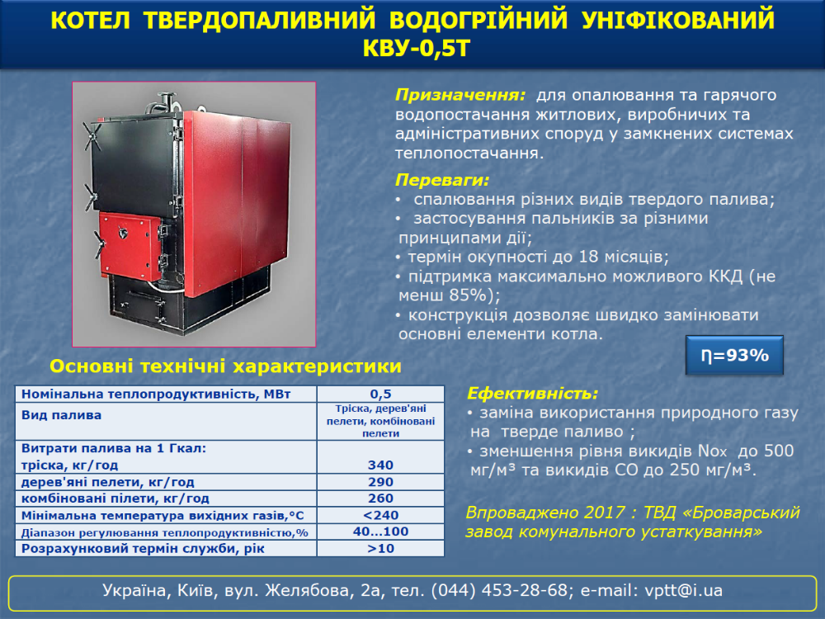

Slide 19
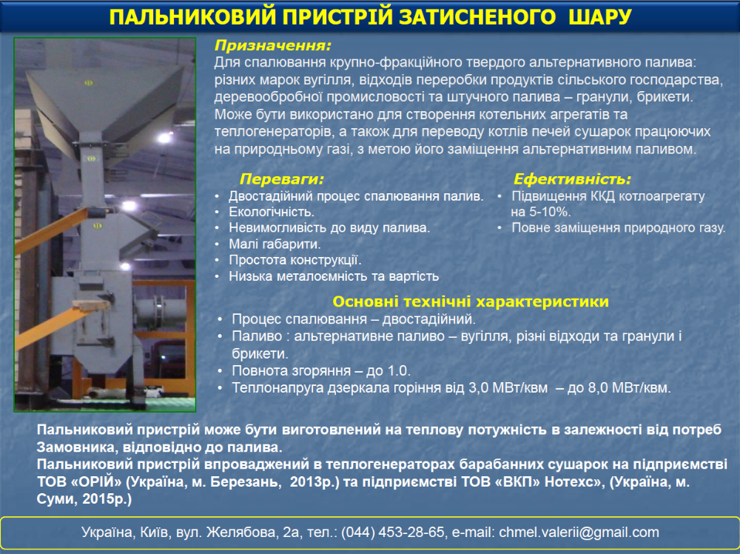

Slide 20

e
ДЯКУЮ ЗА УВАГУ!
Слава Україні!
Тел. +38 044 456 62 82
+38 044 424 20 26
e-mail: 1snezhkin@gmail.com;
ittf_ntps@ ukr.net
web: www.ittf.kiev.ua

